Slide 1
中
国
智能尽调程序

Slide 2
作品信息 App Information
参赛作品 entries：尽职调查助手
队伍名称 Team Name： 知行合一
队伍成员 Team Member：周超、李代锋
队伍口号 Team Slogan：知行合一
所在单位和部门/专业 Enterprise :中银国际证券股份有限公司
作品应用场景 ：金融行业
作品应用项目：智能尽调程序
通过“科技赋能”，提高部门各项工作效能，提升各类信息数据的采集、整合能力。

Slide 3
一、需求分析&背景介绍
Requirement analysis
随着数字化技术应用的不断深入，金融业不断运用新的技术在提高流程运营效率的同时降低流程运营成本。其中，RPA使用智能软件完成原本由人工执行的重复性任务和工作流程，不需改变现有应用系统或技术，使原先那些耗时、操作规范化、重复性强的手工作业，以更低的成本和更快的速度实现自动化，成为一个极具吸引力的解决方案并受到业界的广泛关注与欢迎的热点领域。
目前,相关业务板块在进行相关项目的尽职调查期间，涉及多个外部网站，需要对多家公司进行重复的查询工作，耗费人工时间。鉴于其流程操作规则固定，无需占用工作时间，适用于采用RPA技术手段，通过“科技赋能”，提高部门各项工作效能，提升各类信息数据的采集、整合能力、业务的处理效率。
进入邮箱系统
系统操作
业务人员进入邮箱发送需要调查的对象文件
循环处理每一个尽职调查的外部网站。保存记录查询结果
解读邮件
结果反馈
机器人解析邮箱和附件，提取需要的字段和内容
将结果以附件的形式反馈给相关业务人员

Slide 4
二、需求分析&背景介绍
Requirement analysis
重复性高
有大量业务人员需要重复查询23个网站，包括：中国执行信息公开网、国家税务总局、天眼查等等。
痛点
效率低
数据量大
人工需要单笔需要约1200分钟的时间查询，效率低，且枯燥乏味
平均每天都要处理30*23=690次查询，
每个月处理30*690=20700次查询

Slide 5
三、执行流程图
Execution Flow Chart
RPA尽职调查项目流程图
1、检查电子邮件，文件夹中是否有尽职调查邮件要处理
2、读取邮箱信息，查看和下载电子邮件中的附件和可用信息
3、如果缺少附件，请回复电子邮件，要求发送附件.
4、根据邮件附件的要求，循环处理每一个需调查的对象和尽职调查的网站。
5、登录相关网站，识别验证码登录
6、输入待尽职调查的公司名或者人名，查询
7、截图保存或下载查询的结果
8、记录单条事务处理的结果，防止重复执行
9、全部事务执行完成后，压缩下载保存的结果文件
11、将结果以附件的形式反馈给相关业务人员
12、企业微信查询任务进度、反馈结果
13、RPA中台自启停任务、查看日志

Slide 6
四、执行流程图
Execution Flow Chart
RPA尽职调查项目实施前后的处理流程对比
全流程手工执行
数字化生产力部署前
1200min/份
邮件
登录指定邮箱
下载邮件附件
根据附件待查询对象循环查询
根据待查询的外部网站循环查询
提速60倍
发送结果
压缩所有查询结果
保存事务状态
保存查询结果
机器人自动完成登录尽职调查业务流程
数字化生产力部署后
20min/份
邮件
发送附件到指定邮箱
获取邮箱相关字段、附件
循环处理事务
发送结果

Slide 7
四、流程&机器人监控、管理说明
Process&Robot Orchestrator and Management
1、机器人通过OC中台管理平台动态调度、管理,流程通过企业微信查询任务状态、进度。
2、在机器人运行时，大屏监控实时显示机器人运行的状态，通过监控端。
3、流程在开发设计时，已经做了状态回滚机制，单次运行的所有状态数据都会保存，支持回滚重试的机制。
4、使用机器人控制端云端保存凭证。通过自研平台调OC凭据修改的接口实现业务账号密码自己管理的机制。
5、项目流程执行过程中，都进行了日志记录，日志统一存放到规定的文件夹，
6 使用运行时间+流程作为log文件名，记录关键步骤，符合审计要求。

Slide 8
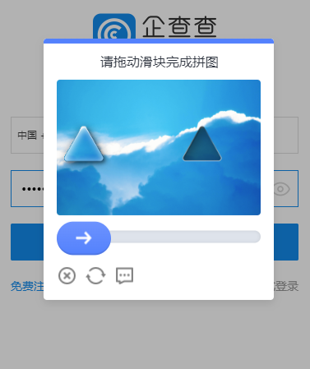
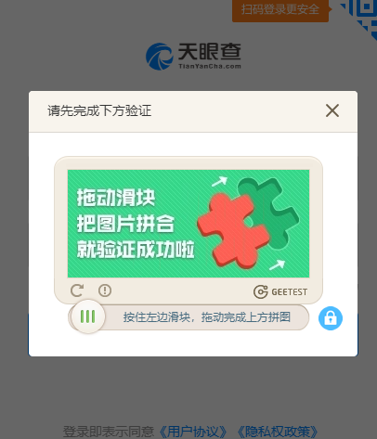
五、模式和技术创新性
Mode and Technological Innovation
（OCR）
滑动验证码的实现
8761
干扰因素较大
MEHA
区分大小写
参考示例

Slide 9
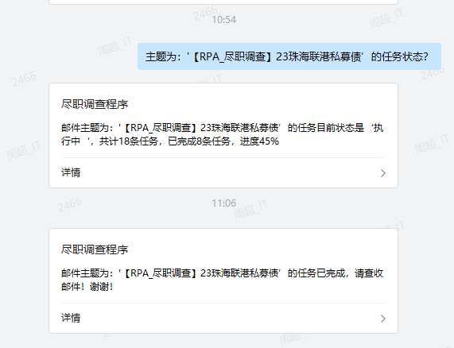
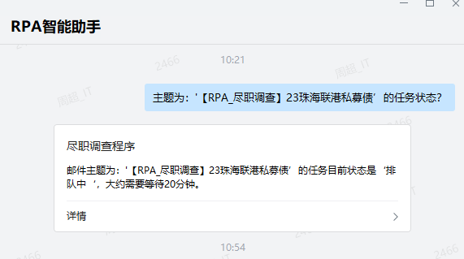
五、模式和技术创新性
Mode and Technological Innovation
参考示例

Slide 10
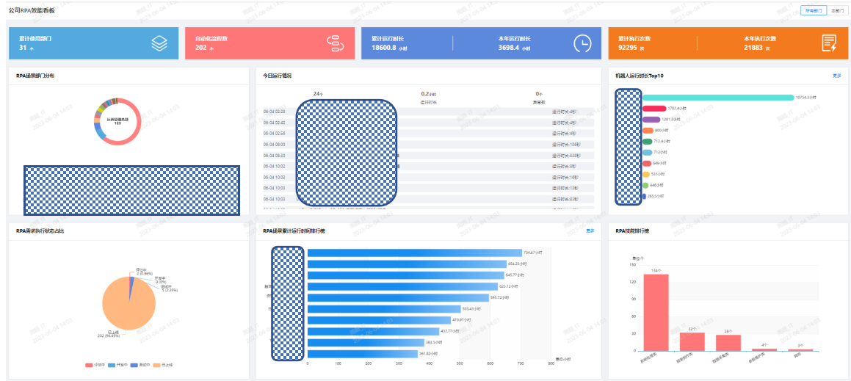
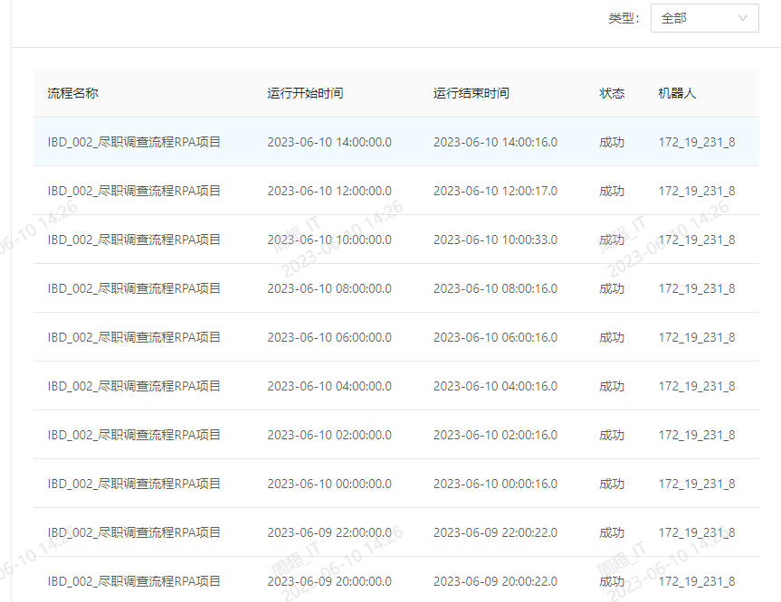
五、模式和技术创新性
Mode and Technological Innovation
参考示例

Slide 11
六、方案价值与收益
Solution Value and Revenue
尽职调查流程从上线至今，已经完成约20000条任务的的处理，大约完成460000次网站查询，累计节约38,333小时.随着数字化技术应用的不断深入，从点到、从业务到部门到公司，通过“科技赋能”，公司累计赋能31个业务部门，累计完成202个自动化流程，覆盖80多套系统。预计每年可以节省人力45644小时。
RPA自动化中台已经实现效能中心、场景中心、需求中心、交互中心、资源中心等菜单功能。通过自动化中台建设与运营，解决多种类RPA工具集成和统一自动化资源调用和协同；自动化流程全生命周期管控和公共组件运用与有效管理，提升自动化开发效率；辅助流程挖掘与自动化运营数据分析；提升流程应用效果与价值；有效加速公司整体在自动化技术科技赋能步伐。

